Slide 1

2019 우송대학교 연구 윤리 교육
장 소 : 우송관(W7) 4층 교수회의실
.
대 상 : 본교 교원 및 대학원생
일 시 : 2019. 6. 14 PM 5:00 ~ 6:00
우송대학교 산학협력단

Slide 2
목 차
01 연구윤리 관련 추진 경과
02 연구윤리 위반 유형 및 사례
03 교수 미성년 자녀및 공저자 논문 조사 결과
04 와셋(WASET) 등 부실학회 참가 실태조사 결과
05 감독 의무 있는 교직원 범위는?
06 참고사항

Slide 3
01 연구윤리 관련 제도 추진경과
구분 | 내 용
법령 | ∘「과학기술기본법」개정(’10.2), 연구윤리 확보 조항 신설(제11조) ∘「국가연구개발사업의 관리 등에 관한 규정 개정」(’07.2, ’10.8) ∘「학술진흥법」개정(’11.7), 연구윤리 확보 조항 신설(제15조) ∘「학술진흥법 시행령」개정(’12.1)
지침 | ∘「연구윤리 확보를 위한 지침」제정(’07.02, 과학기술부) - 줄기세포연구 논문조작사건(일명 황우석 사태)으로 연구부정행위에 대한 제보 접수·검증체계 시스템 구축 필요성에 따라 연구윤리 확립 및 진실성 검증에 관한 제도적 기반 마련 ∘지침 주관부처 과기부→교과부로 변경(’08.7) ∘검증시효 폐지, 표절 개념 재정의 등 지침 개정(’11.6) ∘지침 적용 대상사업 구체적 명시, 연구 부정행위 범위 관련 대상 학문분야 확대하도록 지침 개정(’12.8) ∘지침 주관부처 교과부→교육부 변경(’14.3) ∘대학의 역할과 책임 반영, 연구 부정행위 유형 중 ‘부당한 중복게재’ 추가, 대학 조사위원회에 외부전문가 포함 지침 개정(’15.1) ∘논문저자의 소속과 직위 등 저자 정보를 명확히 하도록 지침 개정(’18.7) * 대학 교원인 경우 소속 대학과 교수 직위를, 초중등학교 소속 학생의 경우 소속 학교와 ‘학생(학년)’임을 논문에 밝힘

Slide 4
01 연구윤리 관련 제도 추진경과
구분 | 내 용
주요정책 | ∘‘연구윤리정보센터’ 운영 개시(’07.12~) ∘‘연구윤리자문위원회’ 구성 및 운영(’08.11~, 1~4기) ∘‘한국학술단체총연합회’의 연구윤리 지침 제정(’09.9, 학총) * 학술연구분야 ‘표절’ 및 ‘중복게재’ 중심의 용어 및 판정기준 지침화 ∘‘연구윤리 확립 종합 추진계획(‘10~‘12)’ 수립(’09) ∘연구책임자에 대한 연구윤리 교육이수 의무화(’16.3~) ∘연구 부정행위 제재기준 강화, 최고 ‘파면’ 가능(’17.4) * 교육공무원 징계양정 등에 관한 규칙 별표 개정 ∘연구자의 배우자·직계존비속 등 연구 참여시 연구비 지원기관 사전승인 제도화(’18.12, 2019 학술지원사업 종합계획) ∘‘건강한 연구문화 및 선진 연구행정 정착방안’(안) 발표(’18.12, 과기부)
최근이슈 | ∘ 교수 미성년 자녀 논문 공저자 등록 및 입시활용 의혹보도(’17.12~) ∘ WASET 등 부실학회 관련 보도(’18.7)

Slide 5
02 연구윤리 위반 유형 및 사례
구분 | 연구윤리위반 유형 | 관련사례(예시)
논문발표 | 논문의 위‧변조, 표절 | 연구과정·결과 조작(황우석), 표절 등
 | 실적 부풀리기(중복게재, 논문 쪼개기, 덧붙이기 등) | 심사과정이 없거나 부실한 학술지 게재(약탈적 학술지 등)
 | 부적절한 저자 표시 | 연구실 내 논문 품앗이, 자녀 논문 공저자 등재
연구 수행과정 | 데이터 위․변조 | 원하는 연구결과의 도출을 위하여 통계수치 등 조작
 | 부실한 연구기록 | 중요한 연구자료를 기록하지 않거나 적절한 기간 동안 보존하지 않는 행위
연구실 문화 | 연구자 간의 부당한 위력행사 | 연구 또는 공적 업무와 무관한 사적 업무 전가, 폭언, 고압적 태도 등
 | 지도교수‧학생 간 의무태만 | 연구 또는 연구윤리 관련 멘토링을 제대로 하지 않는 행위
공적 연구비 사용 | 연구비 관련 규정 위반 | 학생인건비 공동관리, 연구비 집행내역 증명자료 부실
 | 연구비 횡령 | 학생인건비 착복, 재료비 부풀리기, 자녀 등 허위 연구자 등록
 | 과도한 연구비 낭비 | 부실학회를 악용한 외유성 출장, 과제 종료 전 불필요한 연구비 집행
사회적 책임 | 사익을 위한 편향된 연구 수행 | 금전적 대가 등을 목적으로 편향된 연구결과 발표
 | 정부R&D 기획 또는 선정평가 시 불공정 행위 | 평가위원으로서 과제선정을 대가로 한 금품수수 등
특허 출원, 등록 및 이전 | 권한 없는 자의 특허 출원 | 정부R&D 성과를 정당한 절차 없이 연구기관이 아닌 본인명의로 출원
 | 부당한 특허 이전 | 본인이 설립한 회사에 특허 헐값 매각
 | 부당한 성과 분배 | 참여연구원의 기여에 대하여 보상하지 않는 행위

Slide 6
대학기관평가인증 평가지표에 연구윤리·연구관리 항목 도입 검토
※ 대학기관평가인증 3주기 평가(’21∼) 도입을 위해 지표개발 정책연구 추진(’19, 대교협)
대학 기관평가인증 평가지표 세부내용
규정, 조직 | 대학 총장 등 책임자의 연구윤리 확립에 대한 의지, 비전·추진전략, 연구윤리 관련 조직의 독립성, 연구윤리 규정의 적절성·구체성, 예산 투입 정도, 내부고발자 보호제도 등
연구윤리 (진실성) 위원회 | 연구윤리 담당자의 전문성 강화 방안, 연구윤리(진실성)위원회의 구성의 적절성, 조사위원회의 독립성·공정성 보장 방안, 운영 절차의 합리성, 판정결과에 대한 조치 절차의 적절성
연구윤리 교육 | 학부생·대학원생 대상 교육과정, 연구책임자(참여자), 교원 대상 교육, 연구윤리 위원·담당자에 대한 교육, 연구윤리 확보를 위한 기타 제도 등

Slide 7
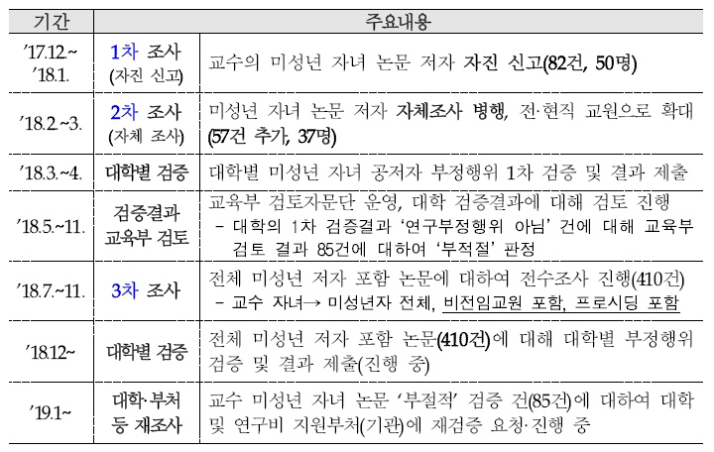
03 교수 미성년 자녀 및 미성년 공저자 조사결과
추진경과

Slide 8
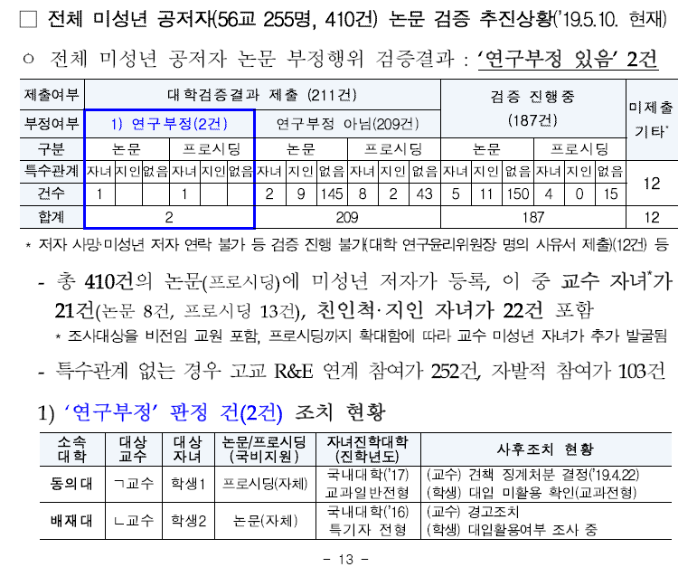
03 교수 미성년 자녀 및 미성년 공저자 조사결과

Slide 9
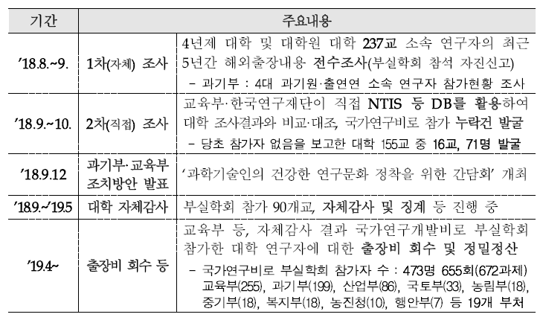
04 와셋(WASET) 등 부실학회 참가 실태조사 결과
추진경과

Slide 10
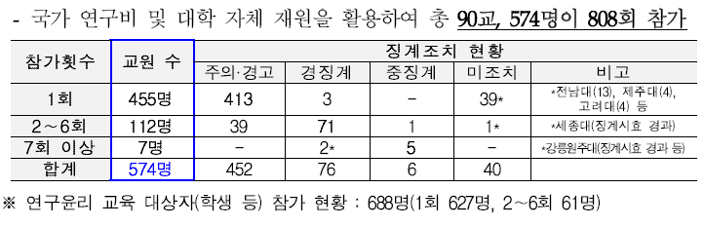
와셋(WASET) 등 부실학회 참가 실태조사 결과
ㅇ부실학회 참가자 및 처분 현황

Slide 11
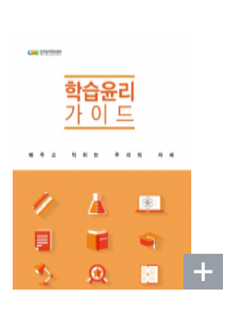
05. 관리감독 의무 있는 교직원 범위는?
학생이 연구책임자의 연구비로 부실학회 참석한 경우, 관리감독 의무 있는 교직원은 연구 책임자가 됨
학생이 본인의 논문을 지도하는 지도교수의 연구비 ( 국ㆍ공립대학(법인) 자체 재원 또는
정부연구비 ) 로 부실학회 참석한 경우, 관리감독 의무 있는 교직원은 지도교수가 됨.
※ 학생이 본인의 사비로 부실학회에 참석한 경우는 참석 횟수에 포함하지 않음
BK21플러스 사업과 같이 참여교수 (지도교수)와 사업단(팀)장이 있는 경우 참여교수와 사업단(팀)장 모두 관리감독 의무가 있음
연구 참여 대학원생 및 학부생 - 연구 윤리 강화 (연구노트, 연구자를 위한 윤리지침)
대학원생의 논문지도 –학습윤리가이드 (http://www.cre.or.kr/article/textbook/1385006)

Slide 12
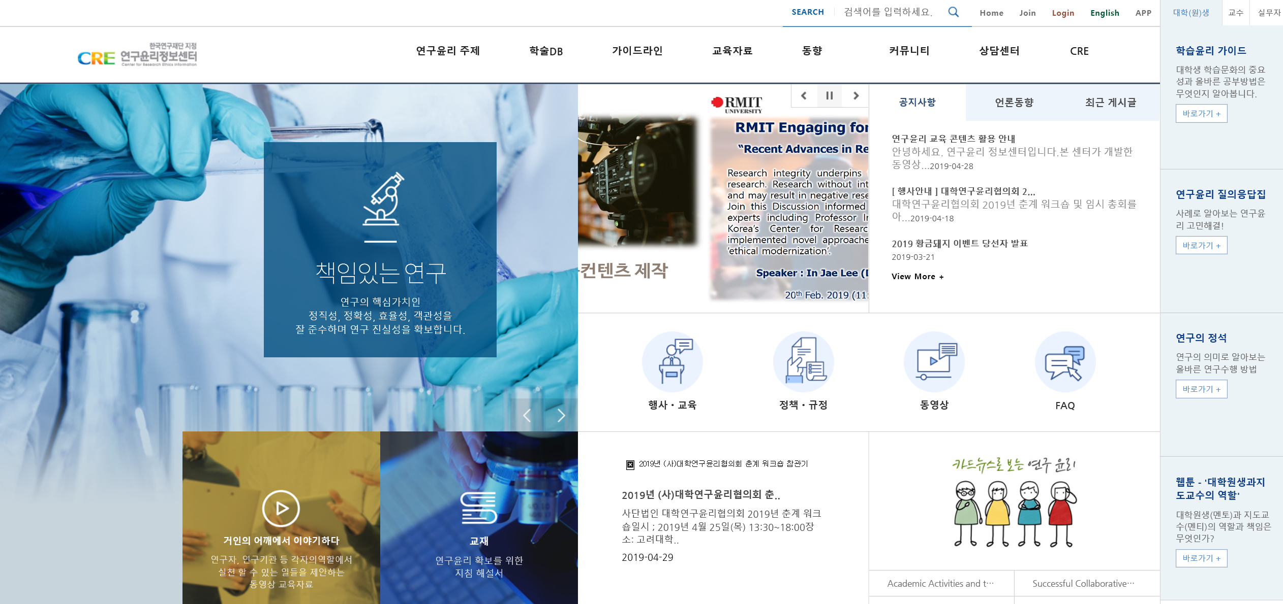
06. 참고사항 (연구윤리 정보센터: http://www.cre.or.kr)

Slide 13
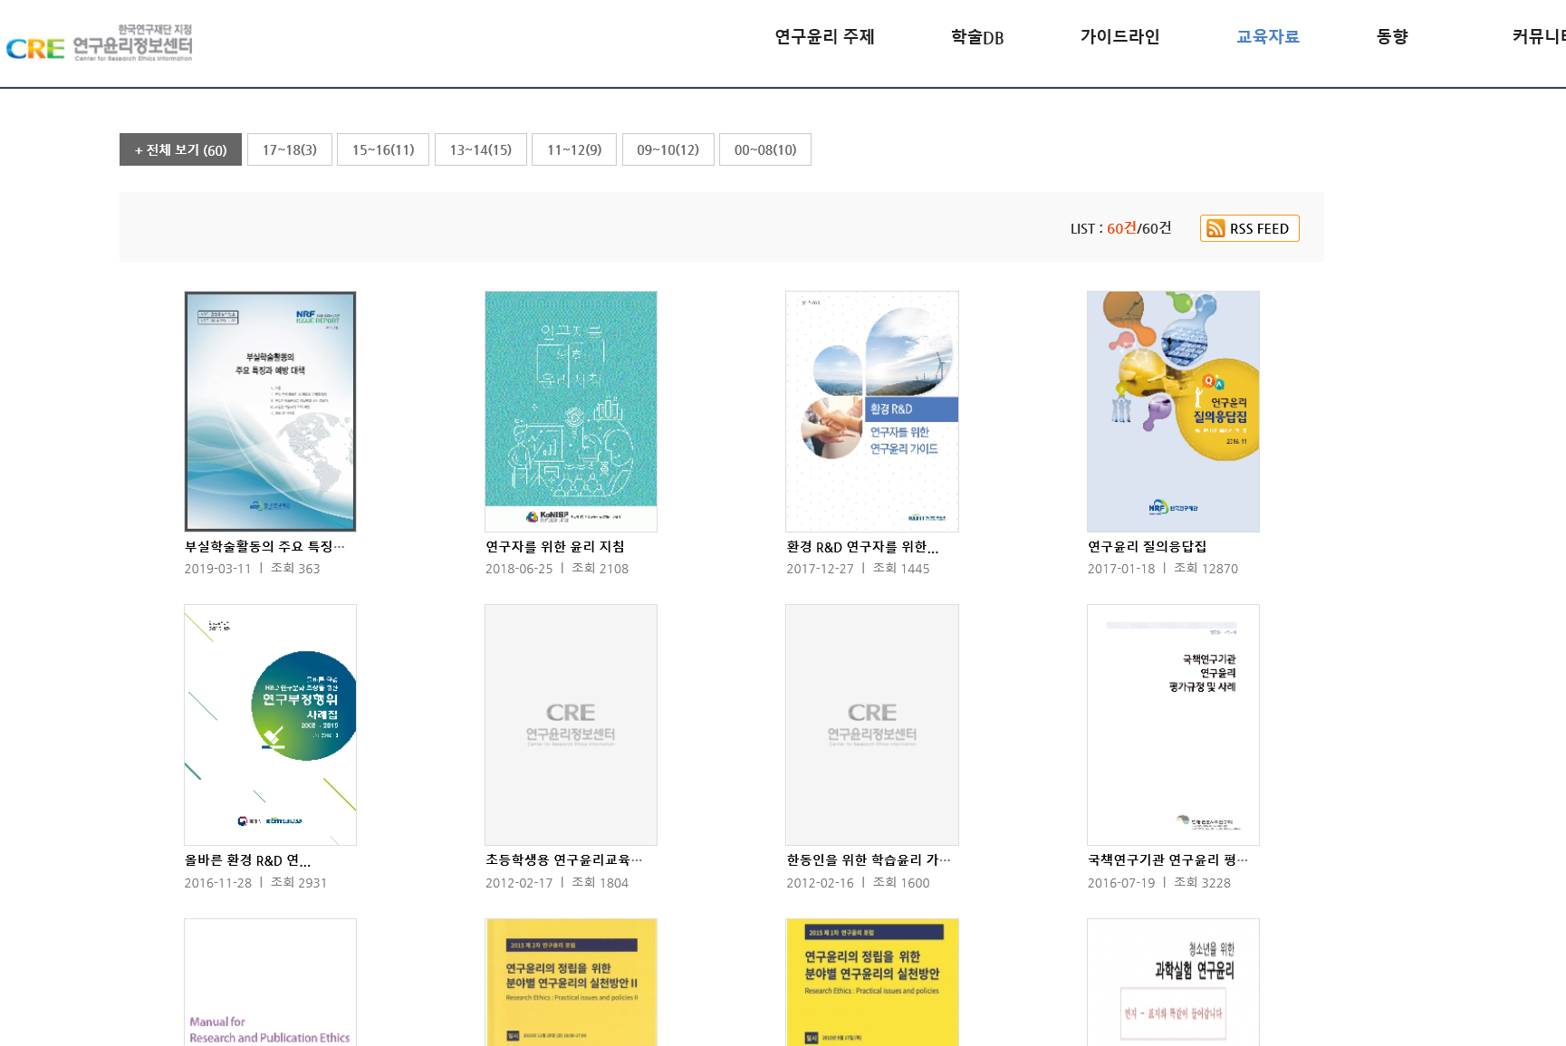
06. 참고사항 (연구윤리 정보센터: http://www.cre.or.kr)

Slide 14
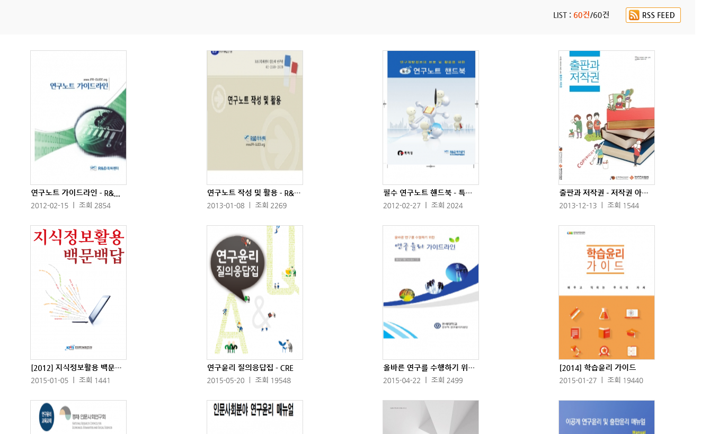
06. 참고사항 (연구윤리 정보센터: http://www.cre.or.kr)

Slide 15
감사합니다.
우송대학교 산학협력단

